Slide 1
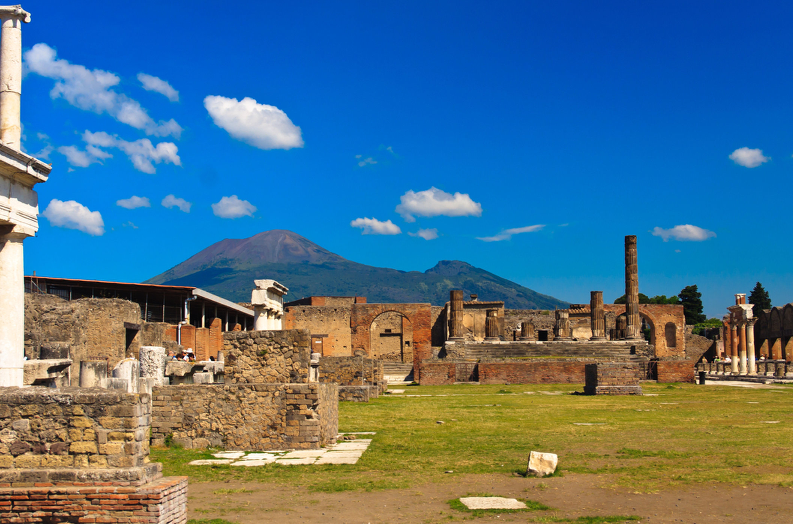
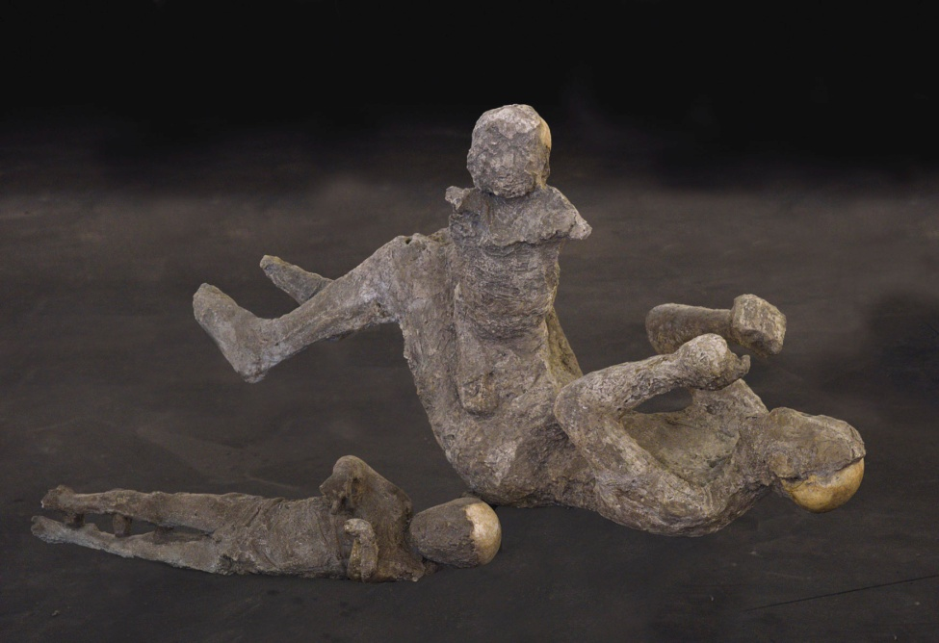
ERUPTIO VESUVII
24.8. 79 ad

Slide 2
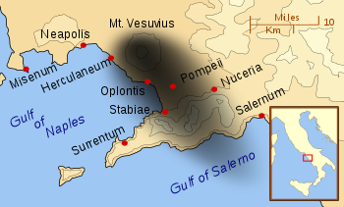
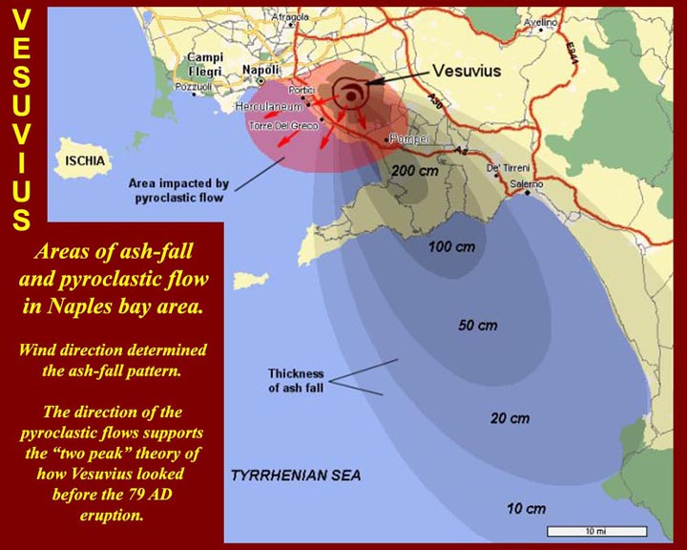
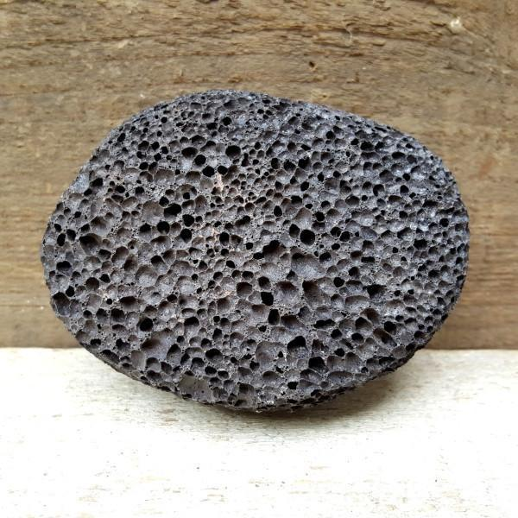
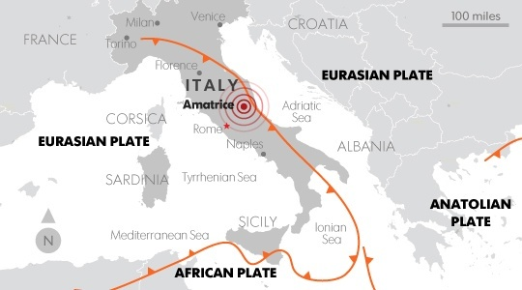

Slide 3
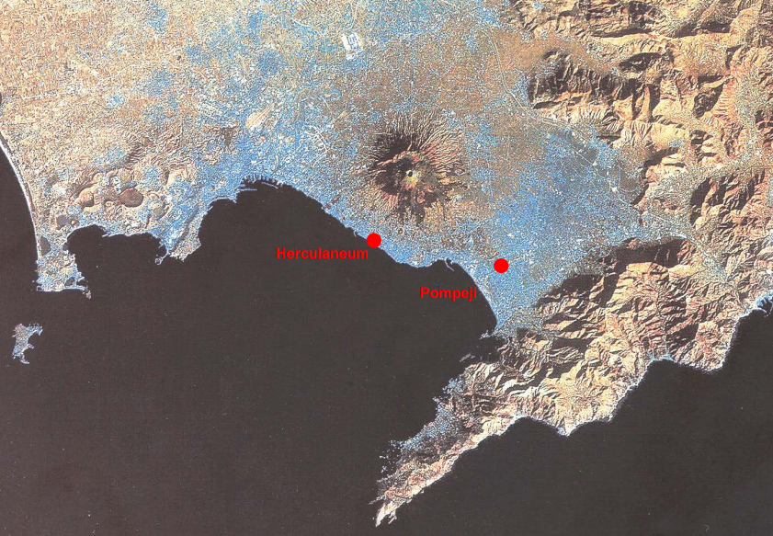
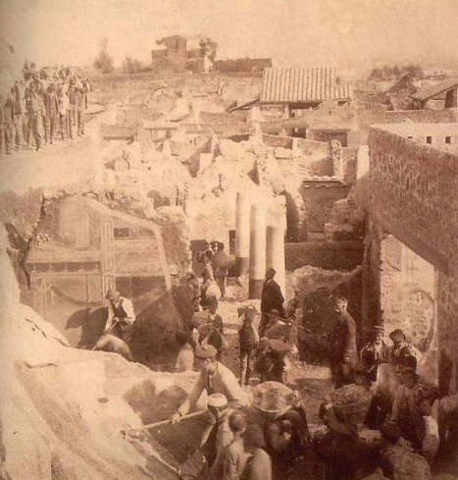
znovuobjeveno až v r.1748

Slide 4
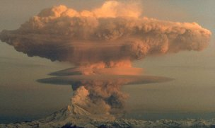
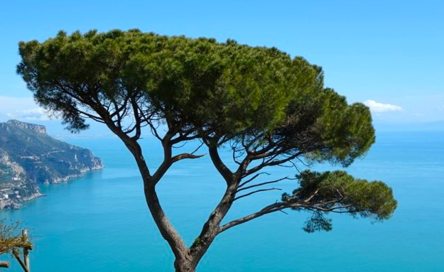
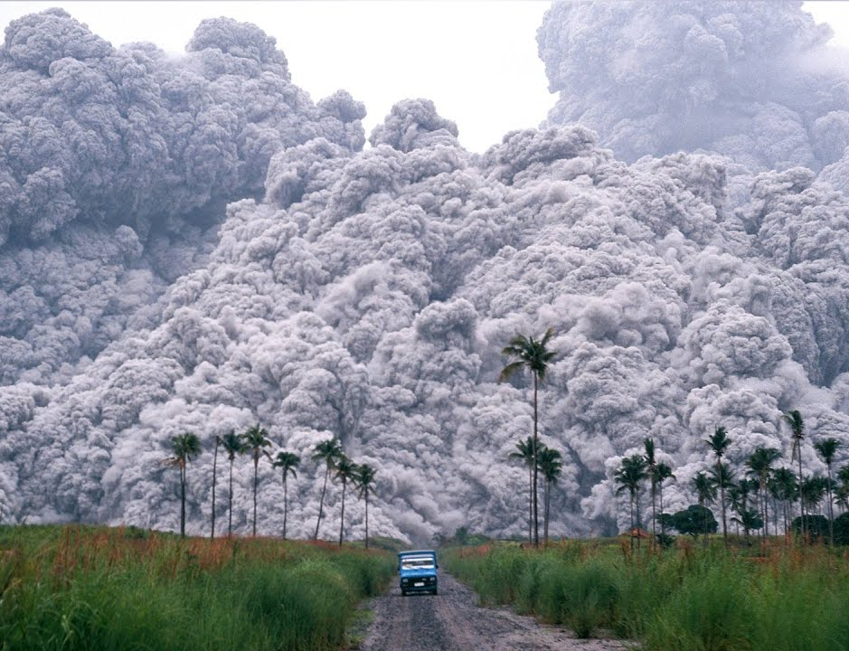
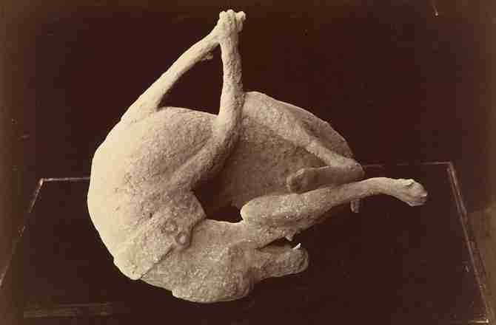
700 km/h
1000 °C

Slide 5
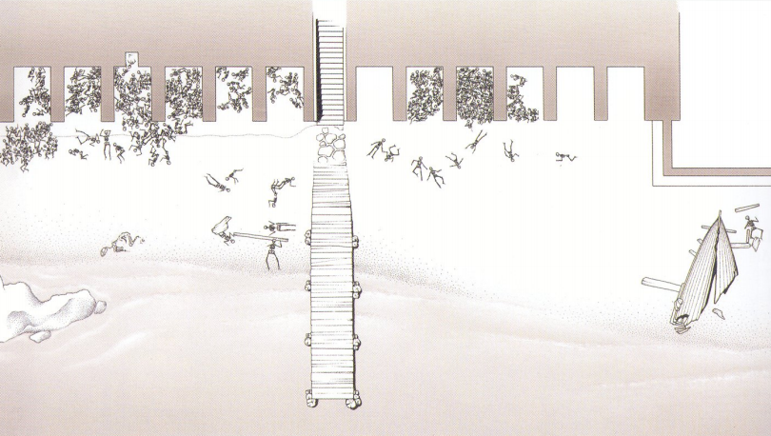
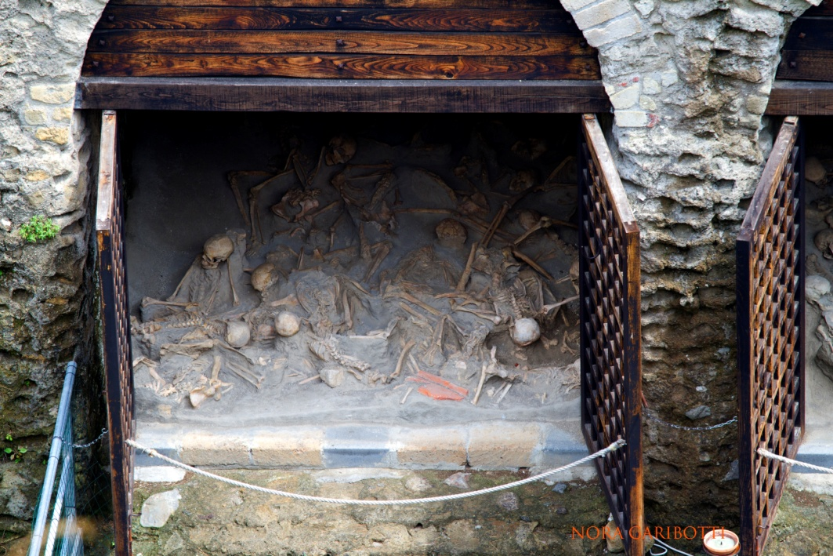

Slide 6
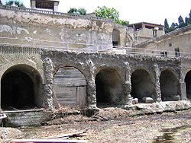
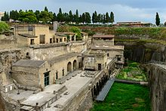
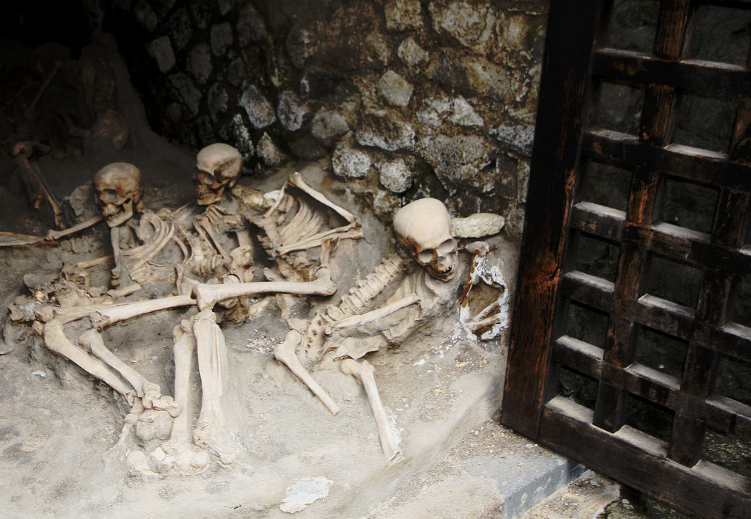
HERCULANEUM

Slide 7
Důsledky a opatření
15 cm popela/hod, celkově 6 metrů
„zatmění“ slunce
tsunami
- záplavy sopečného bahna, intoxikace vodních zdrojů
znečištění atmosféry
zničená úroda (díky předešlým erupcím velmi úrodný kraj)
kolaps místního hospodářství
+ 2 km k moři
8 zničených měst, 13% populace zemřelo
Císař Titus byl na trůnu pouhé dva měsíce, když došlo k výbuchu, v roce 80 navíc došlo k 3-dennímu požáru v Římě a k vypuknutí jedné z nejhorších vln moru, dohromady vládl dva roky
o opatřeních víme od Suetonia (Titus 8.3) a Diona Cassia (66.24.1,3-4)
vybral dva bývalé konzuly, kterých úkolem bylo obnovit Kampánii, použil majetky těch, co zahynuli při výbuchu a neměli dědice, na obnovu osídlení, k renovaci využil i své vlastní finanční zdroje
mince z období jeho vlády naznačují, že zde byla i snaha o usmíření bohů

Slide 8
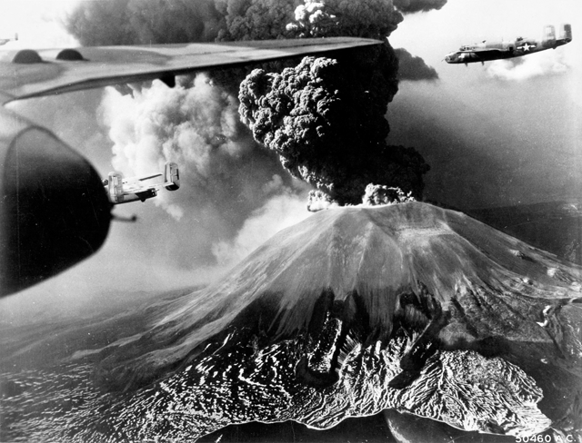
Erupce 1944
https://youtu.be/C-SB7Uuj_2Q

